Slide 1
真
近海环境下钢筋混凝土腐蚀原理和盐雾试验
勇
诚
勤
土木工程学院
2024.09

Slide 2
目录/Contents
近海环境下混凝土的腐蚀原理
01
钢筋的锈蚀原理
02
人造气氛腐蚀试验 盐雾试验
03

Slide 3
近海环境下混凝土的腐蚀原理
混凝土的结构特点：
混凝土是一种复杂的建筑材料，它是碎石或炉渣在水泥或其它胶结材料中的凝聚体。
水泥熟料中有硅酸三钙（3CaO·SiO₂）、硅酸二钙（2CaO·SiO₂）和铁铝酸四钙（4CaO·Al₂O₃·Fe₂O₃）等组成。这些熟料与水作用（水合作用）凝固后生成水化硅酸钙，水化铝酸钙，水化铁酸钙，氢氧化钙。因为水泥石中含氢氧化钙，所以整体呈碱性。
混凝土是一种多微孔的非均质性的结构材料，腐蚀介质从孔隙的渗透是侵蚀的主要原因。

Slide 4
近海环境下混凝土的腐蚀原理
近海环境下混凝土常见的腐蚀类型：
1. 溶出性腐蚀（水溶解和氯离子溶出）
2. 分解型腐蚀
3. 干湿循环影响

Slide 5
近海环境下混凝土的腐蚀原理
溶出性腐蚀：
水汽溶解
近海环境下，大气中含有较高的水分，这些气体长期跟水泥接触，大气中的水分会从水泥石孔隙中进入到水泥石结构中，而水泥石中氢氧化钙受到水作用，产生物理性溶解并从水泥石中溶出，引起混凝土强度减小，酸度增大，孔隙增大，加剧溶解，造成恶性循环。

Slide 6
近海环境下混凝土的腐蚀原理
溶出性腐蚀：
氯离子溶解
近海环境下，海水会随水汽蒸发，蒸发的水汽中含有大量的氯离子，这些氯离子随着水分一起侵入到水泥石结构中，氯离子和水可以跟水泥石中的氢氧化钙发生反应，生成氯化钙，产生物理性溶解并从水泥石中溶出，引起混凝土强度减小，酸度增大，孔隙增大，加剧溶解，造成恶性循环。

Slide 7
近海环境下混凝土的腐蚀原理
溶出性腐蚀：
氯离子侵入方式
①扩散作用:由于混凝土内部与表面氯离子浓度差异, 氯离子自浓度高的地方向浓度低的地方移动称为扩散;
②毛细管作用 :在干湿交替条件下, 混凝土表层含氯离子的盐水向混凝土内部干燥部分移动;
③渗透作用:在水压力作用下, 盐水向压力较低的方向移动称为渗透;④电化学迁移:即氯离子向电位高的方向移动。

Slide 8
近海环境下混凝土的腐蚀原理
分解型腐蚀：
碳化作用
二氧化碳或含有二氧化碳的水与水泥中氢氧化钙等起反应生成碳酸钙，当大量的碳酸钙形成时, 混凝土内部碱性环境被破坏, 钝化膜失效, 钢筋暴露于腐蚀环境下发生腐蚀氧化还原反应。

Slide 9
近海环境下混凝土的腐蚀原理
干湿循环影响：
混凝土作为一种多孔介质的材料，其具有干缩湿胀的特性。因此，混凝土内部湿度变化将会引起相应的变形，内部相对湿度增大，混凝土会产生湿胀; 反之，混凝土会产生收缩。干湿循环是导致混凝土结构安全性能衰退最为严峻的环境条件之一。

Slide 10
钢筋的锈蚀原理
刚浇筑好的钢筋混凝土，钢筋处于碱性条件下，受到混凝土的保护

Slide 11
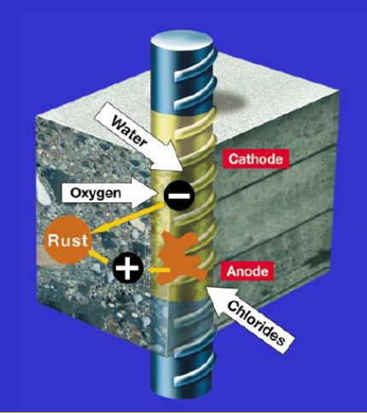
钢筋的锈蚀原理
混凝土中钢筋的锈蚀条件
条件1
钢筋表面钝化层保护膜收到破坏
混凝土碳化
氯离子侵蚀
条件2
电化学电解反应
混凝土中毛细管的水

Slide 12
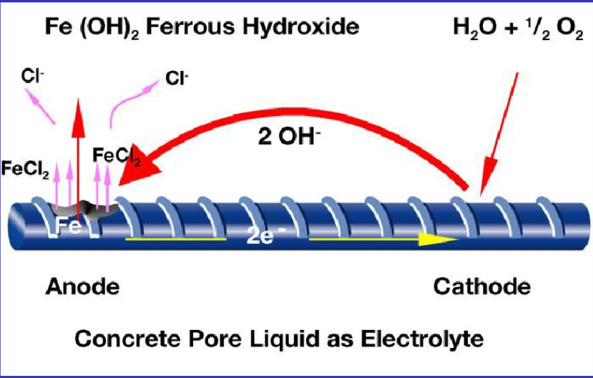
钢筋的锈蚀原理
氯离子侵蚀造成的腐蚀

Slide 13
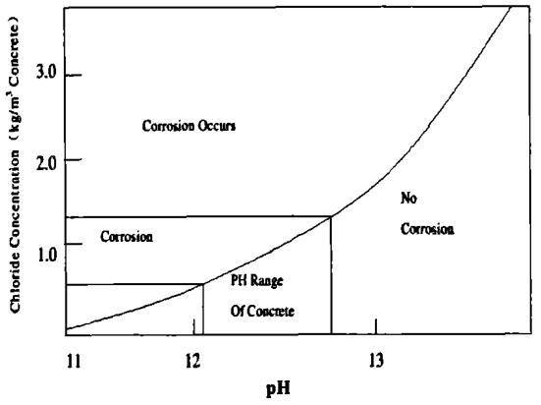
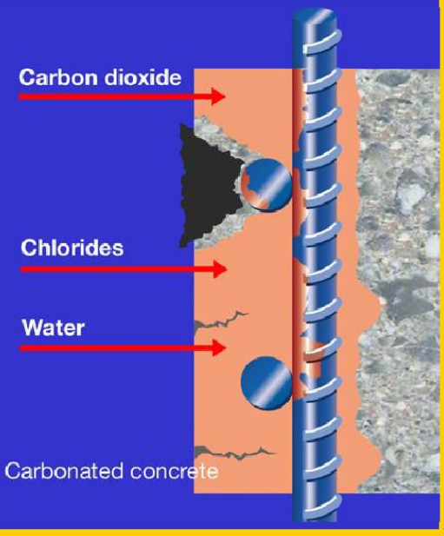
钢筋的锈蚀原理
钢筋锈蚀的四个阶段
混凝土（pH=12.~13.5）钢筋受到保护
CO₂和Cl⁻侵蚀，混凝土pH降低，钢筋未受到影响（初始阶段）
混凝土中的水和扬使钢筋开始锈蚀（传播阶段）。
铁锈物质体积膨胀造成混凝土开裂及空鼓剥落（恶化阶段）。

Slide 14
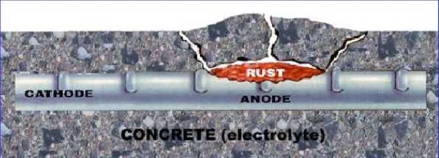
钢筋的锈蚀原理
钢筋锈蚀前后对比

Slide 15
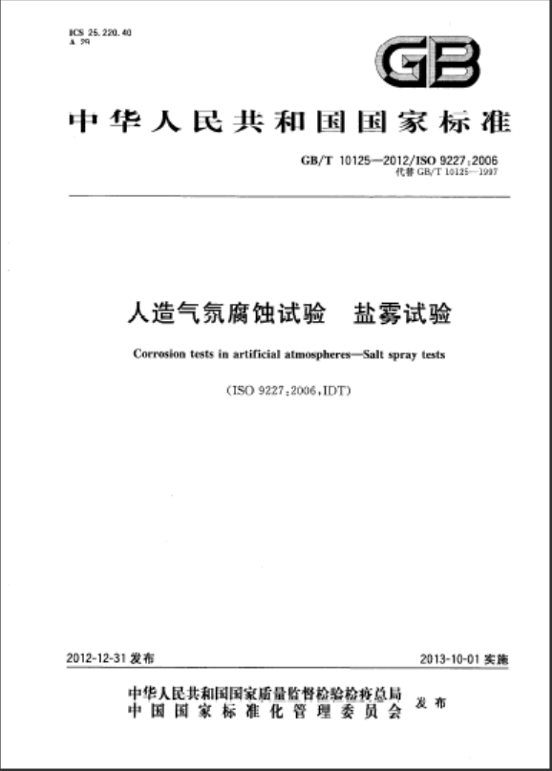
人造气氛腐蚀试验 盐雾试验
试验目的：
是一种主要利用盐雾试验设备所创造的人工模拟盐雾环境条件来考核产品耐腐蚀性能的环境试验。
结果判定方法:
评级判定法、称重判定法、腐蚀物出现判定法、腐蚀数据统计分析法

Slide 16
盐雾试验
试验溶液：
氯化钠溶液的配制
试剂采用化学纯或化学纯以上的试剂，在温度为25℃±2℃时电导率不高于20µS/cm的蒸馏水或去离子水中溶解的氯化钠，配制成浓度为50g/L±5g/L。所收集的喷雾液浓度应为50g/L±5g/L。在25℃时，配制的溶液密度在1.029~1.036范围内。
氯化钠中的铜含量应低于0.001%（质量分数），镍含量应低于0.001%（质量分数）。碘化钠含量不应超过0.1%（质量分数）或以干盐计算的总杂质不应超过0.5%（质量分数）

Slide 17
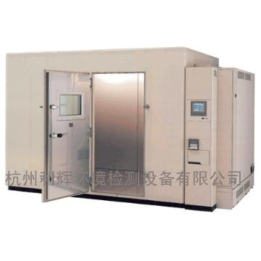
盐雾试验
盐雾腐蚀试验室：
仪器用途：盐雾腐蚀试验室突破了传统盐雾箱的概念，除具有通常盐雾试验机的功能外，还结合有交变（循环）盐雾试验的功能，提供了痴状腐蚀和丝状腐蚀等试验环境，具备了热风干燥、湿热、强制干燥、盐雾等试验环境。
仪器参数：5m*6m*3m
温度范围：＋20℃～80℃
湿度范围：95～98%RH
空气饱和器：RT＋10℃～90℃
温度均匀度：2℃
温度波动度：±0.5℃
喷雾沉降量：1～2ml/80cm²·h
升降温速率：0.7～1℃/min
时间设定范围：0～999小时
温度交变范围：20℃～80℃

Slide 18
盐雾试验
试验条件：
1.温度：35℃±2℃；
2.80cm²的水平均面积的平均沉降率1.5mL/h±5g/L；
3.氯化钠溶液的浓度（收集溶液）：50g/L±5g/L；
4.pH值（收集溶液）：6.5~7.2

Slide 19
盐雾试验
试样放置：
1.试样不应放在盐雾直接喷射的位置；
2.试样不能接触箱体，也不能相互接触；
3.试样之间的距离应不影响盐雾自由降落在被试表面上；

Slide 20
盐雾试验
试验后试样的处理：
试验结束后取出试样，为减少腐蚀产物的脱落，试样在清洗前放在室内自然干燥0.5h~1h，然后用温度不高于40℃的清洁流动水轻轻清洗以除去表面残留的盐雾溶液，接着在距离试样约300mm处用气压不超过200kPa空气立即吹干。

Slide 21
盐雾试验
试验结果的评价：
试验后的外观；
除去表面腐蚀产物后外观；
腐蚀缺陷的数量及分布；
开始出现腐蚀的时间；
质量变化；
显微形貌变化；
力学性能变化；
不同深度氯离子的浓度分布

